Slide 1
Controlador de versiones

Slide 2

¿Qué es?
Es un sistema que registra los cambios realizados sobre un archivo o conjunto de archivos a lo largo del tiempo, de modo que puedas recuperar versiones específicas más adelante.

Slide 3
Tipos de controladores de versiones
Centralizados
Distribuidos
Existe un repositorio centralizado de todo el código, del cual es responsable un único usuario (o conjunto de ellos). Se facilitan las tareas administrativas a cambio de reducir flexibilidad, pues todas las decisiones fuertes (como crear una nueva rama) necesitan la aprobación del responsable
Cada usuario tiene su propio repositorio. Los distintos repositorios pueden intercambiar y mezclar revisiones entre ellos. Es frecuente el uso de un repositorio, que está normalmente disponible, que sirve de punto de sincronización de los distintos repositorios locales.

Slide 4

Controlador de versiones GIT
Git es un software de control de versiones diseñado por Linus Torvalds, pensando en la eficiencia y la confiabilidad del mantenimiento de versiones de aplicaciones cuando estas tienen un gran número de archivos de código fuente.

Slide 5
Objetivos de GIT
Velocidad
Diseño sencillo
Fuerte apoyo al desarrollo no lineal (miles de ramas paralelas)
Completamente distribuido
Capaz de manejar grandes proyectos (como el núcleo de Linux) de manera eficiente (velocidad y tamaño de los datos)

Slide 6
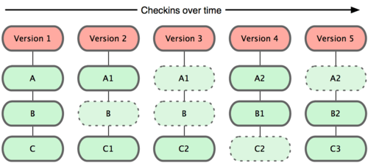
Modelado de datos en GIT
Git modela sus datos más como un conjunto de instantáneas de un mini sistema de archivos. Cada vez que confirmas un cambio, o guardas el estado de tu proyecto en Git, él básicamente hace una foto del aspecto de todos tus archivos en ese momento, y guarda una referencia a esa instantánea.

Slide 7
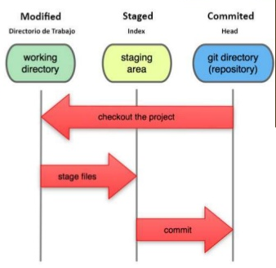
Los tres estados de GIT
Confirmado significa que los datos están almacenados de manera segura en tu base de datos local.
Modificado significa que has modificado el archivo pero todavía no lo has confirmado a tu base de datos.
Preparado significa que has marcado un archivo modificado en su versión actual para que vaya en tu próxima confirmación.

Slide 8

Las tres secciones principales de un proyecto GIT
El directorio de Git es donde Git almacena los metadatos y la base de datos de objetos para tu proyecto. Es la parte más importante de Git, y es lo que se copia cuando clonas un repositorio desde otro ordenador.
El directorio de trabajo es una copia de una versión del proyecto. Estos archivos se sacan de la base de datos comprimida en el directorio de Git, y se colocan en disco para que los puedas usar o modificar.
El área de preparación es un sencillo archivo, generalmente contenido en tu directorio de Git, que almacena información acerca de lo que va a ir en tu próxima confirmación. A veces se le denomina índice, pero se está convirtiendo en estándar el referirse a ella como el área de preparación.

Slide 9
Flujo de trabajo en GIT
Modificas una serie de archivos en tu directorio de trabajo.
Preparas los archivos, añadiendolos a tu área de preparación.
Confirmas los cambios, lo que toma los archivos tal y como están en el área de preparación, y almacena esas instantáneas de manera permanente en tu directorio de Git.

